Slide 1
Amico Aspertini
1474 – 1552.
Bolonia.

Slide 2
Pintor, escultor y dibujante italiano. Miembro de una familia de pintores, probablemente recibió su primera formación de su padre Giovanni Antonio.
En 1500 se instaló en Roma y en 1504 se le documenta de vuelta en Bolonia, donde, entre 1505 y 1506, colaboró con Lorenzo Costa el Viejo y Francisco Francia en el ciclo de frescos para el oratorio de Santa Cecilia.
Posteriormente llevó a cabo su encargo más importante, los frescos de la capilla de san Agustín en la iglesia de San Frediano de Luca.
Realizó numerosas decoraciones de fachadas al fresco, la mayoría de las cuales no se conservan.
Es considerado un precursor del manierismo y en su obra combina un profundo conocimiento del arte grecorromano con la influencia de arte del norte, a lo que hay que unir su gran originalidad narrativa.
En las dos obras de su mano conservadas en el Museo del Prado, El rapto de las sabinas y La continencia de Escipión, es casi segura la colaboración de su hermano Guido.

Slide 4
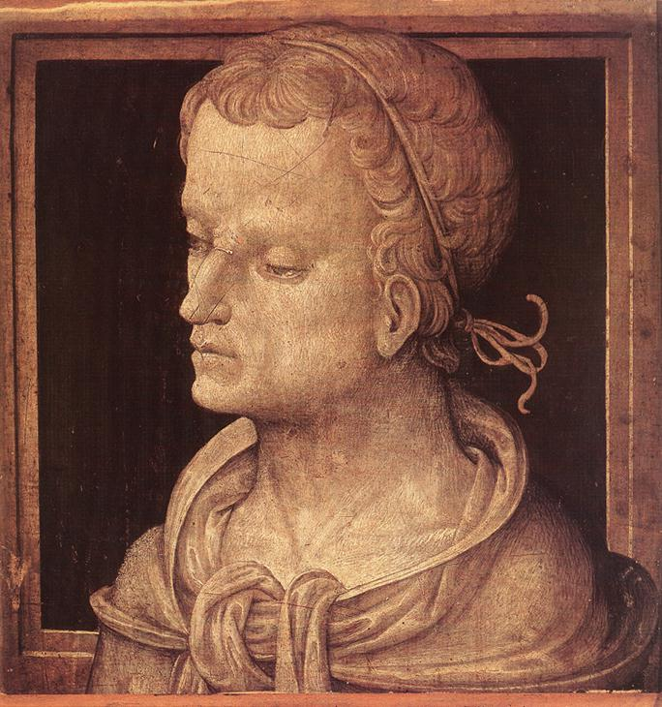
1496. Amico Aspertini. Cabeza de héroe. Christian Museum, Esztergom.
La pintura monocromática con el marco de piedra es como un relieve.
Sin embargo, es interesante notar que el busto no está en el marco pintado sino antes de él.

Slide 5
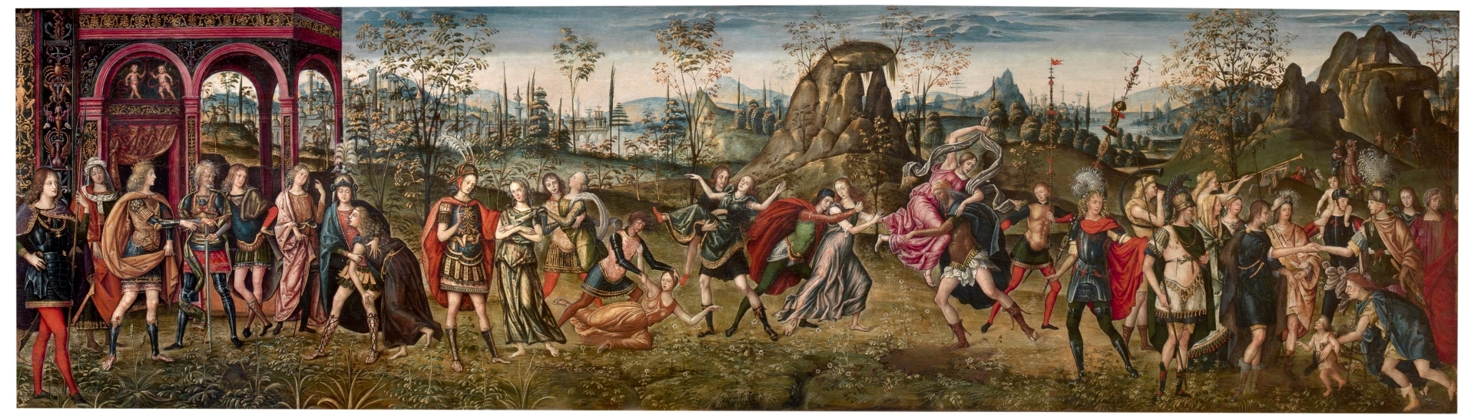
1496. Amico Aspertini. El rapto de las sabinas. Museo del Prado.
Esta pintura y La continencia de Escipión formaban parte de la decoración de dos cassoni, o arcas de boda, encargados en mayo de 1496 en Bolonia por Lodovico da Sala al pintor Guido Aspertini con motivo de los esponsales de su hija Angelica con Giovan Battista Bolognetti, celebrados en agosto de ese año.
Ciertos elementos de La continencia de Escipión permitirían asociar también las tablas con dicho enlace, como la figura femenina que, aislada en primer plano, sostiene una palma en una mano y un bastón coronado por un yelmo con un ángel en la otra, y que se ha interpretado como una alusión al nombre de la novia.

Slide 6
1496. Amico Aspertini. El rapto de las sabinas. Museo del Prado.
Aunque en el contrato sólo se cita a Guido Aspertini, la crítica admite la participación de su hermano menor Amico, cuya ausencia del documento se explicaría por hallarse en Roma acompañando a su padre, el también pintor Giovanni Antonio Aspertini. De hecho, estas obras no sólo presentan analogías con otras de Amico anteriores a 1500 como la Adoración de los Pastores (Berlín, Gemäldegalerie), con la que comparten un mismo tratamiento de la flora, sino que son inconcebibles sin el paso de su autor por Roma.

Slide 7
1496. Amico Aspertini. El rapto de las sabinas. Museo del Prado.
Esta estancia romana explicaría las deudas de Amico respecto a Pinturicchio, pero sobre todo, la derivación de muchas figuras de la estatuaria clásica, tanto en El rapto de las sabinas (donde es obvia la cita al Apolo de Belvedere en el guerrero romano con armadura y capa roja) como en La continencia de Escipión, algunos de cuyos personajes proceden de la Columna Trajana.
Bien por indicación del cliente o por iniciativa de los pintores, pero siguiendo en cualquier modo una práctica habitual en la época, las tablas ilustran pasajes de la Roma clásica, en este caso, el rapto de las Sabinas.

Slide 8
1496. Amico Aspertini. El rapto de las sabinas. Museo del Prado.
Como es costumbre en los cassoni, las escenas encierran lecciones morales, y si la de Escipión se interpreta como un elogio a la continencia y una apelación a la generosidad del esposo, escritores contemporáneos como Baltasar de Castiglione o Marco Antonio Altieri hicieron del rapto de las sabinas una glorificación de la mujer romana, capaz de sacrificarse en aras de la familia y la patria.
Museo Nacional del Prado, Pintura italiana del Renacimiento: guía, Madrid, Museo del PradoAldeasa, 1999, p.82

Slide 9
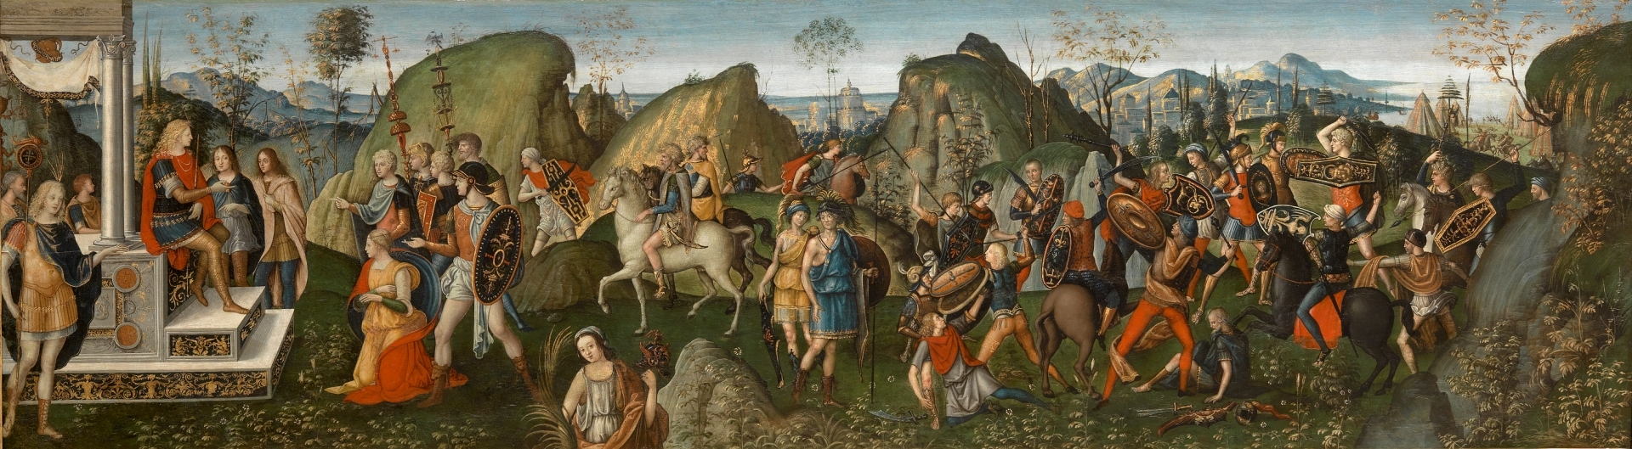
1496. Amico Aspertini. La continencia de Escipión. Museo del Prado.

Slide 11
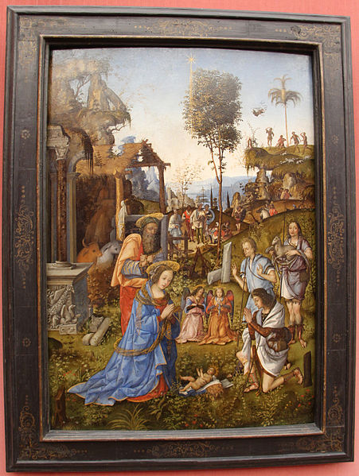
1496. Amico Aspertini. Adoración de los pastores. Gemäldegalerie, Berlín.

Slide 12
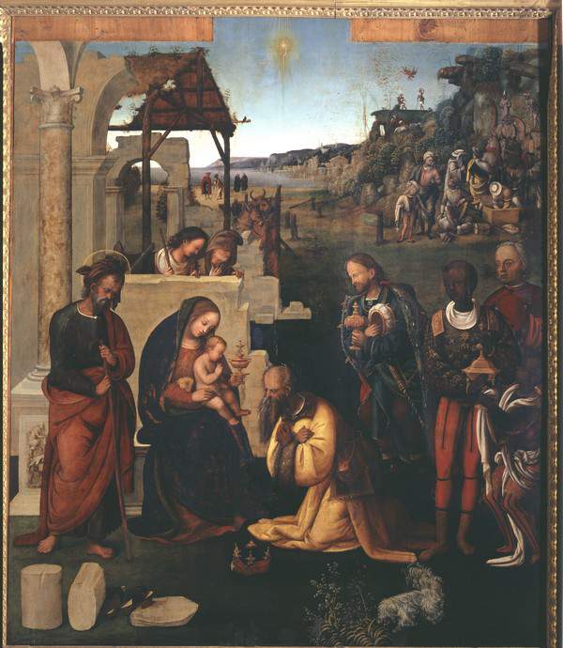
1499. Amico Aspertini. Adoración de los magos. Pinacoteca Nacional, Bolonia.

Slide 14
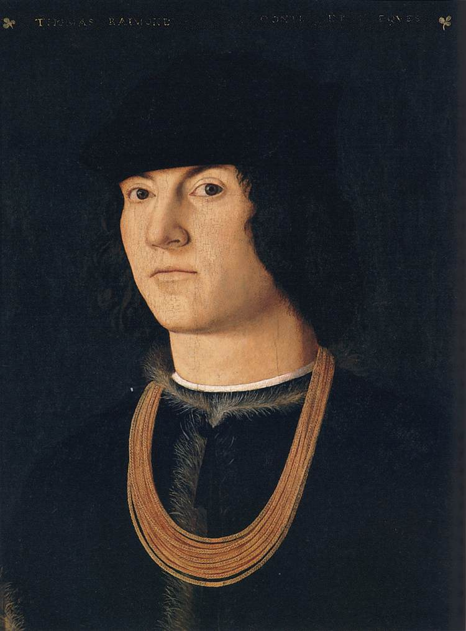
1500. Amico Aspertini. Retrato de Tommaso Raimondi. Museo Thyssen-Bornemisza, Madrid.
Amico Aspertini fue un artista boloñés cuyo trabajo abarca finales del siglo 15 y principios del siglo 16. En su propio tiempo fue famoso como retratista. Este retrato demuestra el dominio del artista de la técnica de la pintura al óleo, que eran mucho más flexibles que el temple y permitían una gradación tonal mucho más precisa. El juego de luces y sombras en la cara lo modela y le da volumen, mientras que la luz también crea las diferentes texturas de la ropa, la piel y el cabello, etc.
El autor de este retrato fue Tommaso Raimondi, un jurista y poeta de Cremona. El artista está claramente interesado en retratar a su niñera como un individuo, aunque acentuando solo sus rasgos más halagadores.

Slide 15
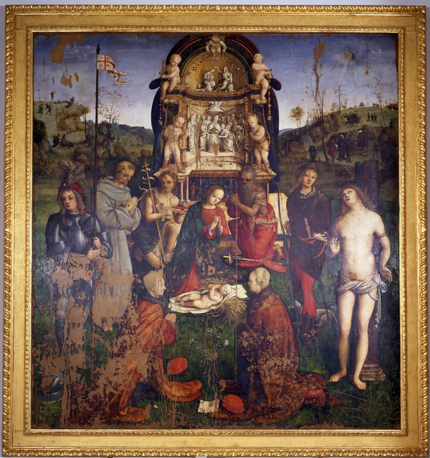
1505. Amico Aspertini. Pala del Tirocinio. Pinacoteca Nacional, Bolonia.
Virgen con el Niño entronizado y Santos: Juan Bautista, Jerónimo, Francisco, Jorge, Sebastián, Eustaquio y dos patronos.
El término Tyrocynium se hace eco del título de una colección de poemas vulgares publicada en Bolonia en 1504. El artista probablemente pretende aludir al compendio de todas las experiencias juveniles y la primera madurez que implementó en él: desde los componentes más excéntricos de Umbría y Toscana (Pinturicchio, Filippino), hasta los grabados de Durero.

Slide 16
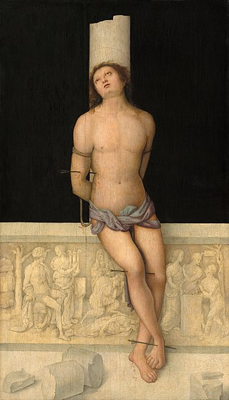
1505. Amico Aspertini. San Sebastián. Galería Nacional de Arte, Washington DC.

Slide 18
1506. Amico Aspertini. Oratorio de Santa Cecilia. San Giacomo Maggiore, Bolonia.

Slide 19
La imagen muestra una vista de la larga pared sur con las escenas 6-10 del ciclo de Santa Cecilia. Sobre la entrada en la pared oeste se encuentra el balcón que linda con la capilla de la familia Bentivoglio en la iglesia adyacente de San Giacomo Maggiore.
Santa Cecilia es una de las santas romanas más famosas, aunque es puramente legendaria. Se supone que vivió en el siglo II o más probablemente en el siglo III, pero solo aparece en la tradición en los siglos V y VI. Una joven de origen noble, fue prometida, a pesar de su voto de castidad, a un noble romano, Valerio. Después de la aparición de un ángel en la cámara matrimonial, ella convirtió al joven al cristianismo y persuadió tanto a él como a su hermano, Tibertius, para que recibieran el bautismo. Luego se negó a hacer una ofrenda a los dioses paganos y fue condenada a ser asfixiada en una caldera, pero fue salvada por el descenso de una nube refrescante del cielo. Luego fue llevada a ser decapitada, pero el verdugo, incluso después de tres golpes violentos, no pudo desprenderse de la cabeza. Permaneció, mutilada, durante tres días antes de expirar.
El ciclo de frescos en el Oratorio de Santa Cecilia consta de diez escenas de la leyenda de las Santas Cecilia y Valeriano, ubicadas en las paredes norte (escenas 1-5) y sur (escenas 6-10) del Oratorio, que está conectado por un pasadizo a la iglesia de San Domenico Maggiore. El ciclo, que se asemeja a un friso continuo, es muy diferente del tipo de pintura que normalmente se encuentra en las iglesias parroquiales. Tiene un mayor parecido con las suites de lienzos producidos para oratorios venecianos y salas de reunión.

Slide 20
Los diez paneles horizontales, cada uno lleno de figuras de tamaño natural en primer plano, crean la impresión de una narrativa pictórica continua, una que está estructurada pero no realmente interrumpida por las pilastras de encuadre. Los paisajes de fondo continuo incorporan escenas de la leyenda de Santa Cecilia, una gran parte de la cual involucra las conversiones y martirios de su esposo Valeriano y su hermano Tiburcio. También se representa al oficial romano Máximo, otro converso, y al Papa Urbano I como protectores de los santos, que poco después son martirizados.
El carácter predominante del ciclo refleja completamente los estilos de los dos maestros que marcan la pauta para la escuela boloñesa alrededor de 1500, a saber, Lorenzo Costa el Viejo y Francesco Francia. Deben ser considerados como los que idearon el ciclo de Santa Cecilia, que finalmente fue realizado por colaboradores cuyos nombres ya no se pueden determinar con la excepción de dos paneles con la firma de Amico Aspertini. El hecho de que las primeras imágenes de cada pared sean de Francia indicaría que él era el supervisor del proyecto.
Tres pares de escenas fueron ejecutadas por Francesco Francia, Lorenzo Costa el Viejo y Amico Aspertini. No se conoce al autor de las otras dos parejas, aquí presentamos las reproducciones de estas escenas entre las obras de Francesco Francia.

Slide 21
Las escenas del ciclo son las siguientes:
  Escena 1: Matrimonio de Cecilia y Valeriano (Francesco Francia)
  Escena 2: Valeriana con el Papa Urbano (Lorenzo Costa el Viejo)
  Escena 3: Valeriana es bautizada (desconocida, exhibida en la sección de Francesco Francia)
  Escena 4: Coronación de Cecilia y Valeriano (desconocido, exhibido en la sección de Francesco Francia)
  Escena 5: Martirio de Valeriano y Tiburcio (Amico Aspertini)
  Escena 6: Entierro de Valeriano y Tiburcio (Amico Aspertini)
  Escena 7: Cecilia disputando con Almachius (desconocido, exhibido en la sección de Francesco Francia)
  Escena 8: Martirio de Santa Cecilia (desconocido, exhibido en la sección de Francesco Francia)
  Escena 9: Cecilia regala sus posesiones (Lorenzo Costa el Viejo)
  Escena 10: Entierro de Santa Cecilia (Francesco Francia)

Slide 22
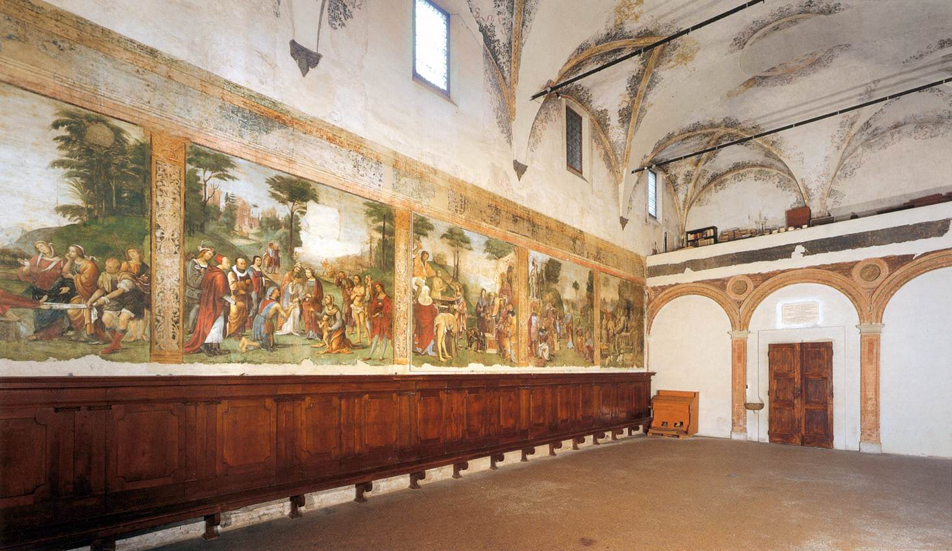
1506. Amico Aspertini. Oratorio de Santa Cecilia. San Giacomo Maggiore, Bolonia.

Slide 23
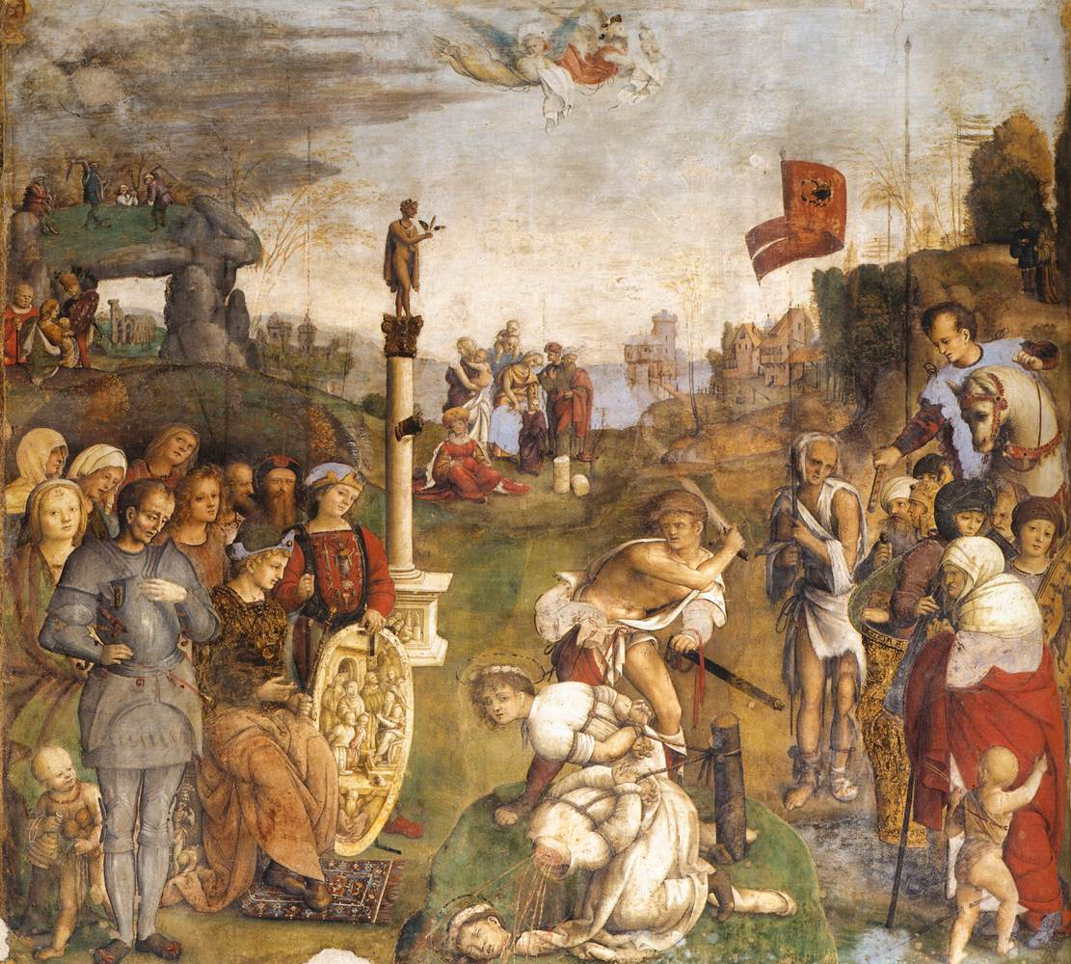
1506. Amico Aspertini. Escena 5, leyenda Santa Cecilia y San Valeriano. Oratorio de Santa Cecilia. San Giacomo Maggiore, Bolonia.
La escena 5 del ciclo Cecilia en el Oratorio de Santa Cecilia, pintada por Amico Aspertini, representa el martirio de Valeriano y su hermano Tiburcio. El prefecto Turcio Almaquio los convoca para interrogarlos, en el curso del cual confiesan su nueva fe cristiana. En primer plano, el prefecto y sus criados se han reunido al pie de una columna alta que sostiene una estatua de Júpiter en algún lugar fuera de Roma. Los hermanos, vestidos de blanco y coronados con flores, se niegan a ofrecer incienso al dios y, en consecuencia, son decapitados.

Slide 24
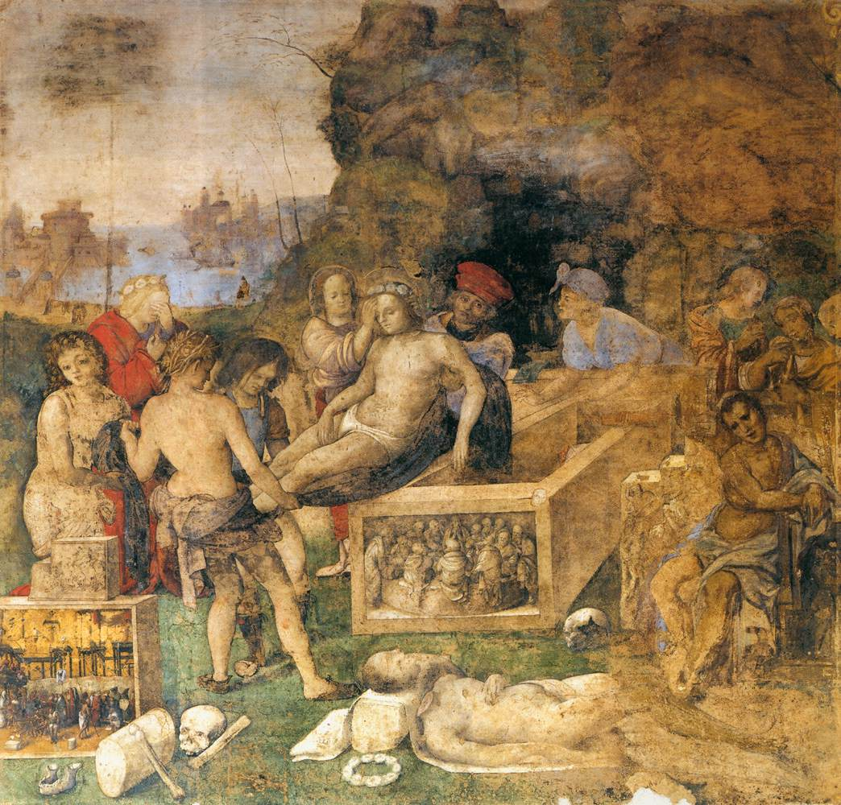
1506. Amico Aspertini. Escena 6, leyenda Santa Cecilia y San Valeriano. Oratorio de Santa Cecilia. San Giacomo Maggiore, Bolonia.
La escena 6 del ciclo Cecilia en el Oratorio de Santa Cecilia, pintada por Amico Aspertini, representa el entierro de Valeriano y Tiburcio. Este panel contiene alusiones obvias al entierro de Cristo, y reminiscencias de la pintura de Rafael del tema.
La pintura está en muy malas condiciones.

Slide 26
La capilla de San Agustín.
Basílica de San Frediano en Lucca.
1509

Slide 27
Los frescos se despliegan en el arco central (pilares monocromáticos y bajo arqueados), y en las paredes con dos grandes cuadrados a cada lado (280x280 cm cada uno), coronados dos por dos por una luneta.
La pared derecha presenta en la parte inferior la escena de San Frediano que tiene los tallos del Serchio (escena tratada de una manera inusualmente realista, con el santo al fondo y una serie de trabajadores plantando pilotes en el lecho del río, mientras que otros cortan árboles para obtener madera, en presencia de una serie de personajes con traje contemporáneo en los que Vasari reconoció a los notables de Lucca de la época, incluyendo un autorretrato del pintor).
Junto a ella la Natividad de Cristo, una escena menos inescrupulosa, que está influenciada por esquemas tradicionales inspirados en Francesco Francia, maestro de Aspertini.
En la luneta la Aprobación de la regla de San Agustín.
En la pared central solo hay dos segmentos del Juicio Final al final, en los que se pueden ver algunos beatos acompañados al cielo a la izquierda y una representación del Infierno a la derecha.
Sigue en el sentido de las agujas del reloj, en la pared izquierda, San Ambrosio bautizando a San Agustín, establecido según un esquema simétrico, en el que destaca un copón articulado y un paisaje salpicado de ruinas romanas, entre las que se reconoce el Arco de Tito.

Slide 28
La siguiente escena es la más famosa del ciclo, el Transporte de la Santa Faz de Luni a Lucca, que quiere rendir homenaje a la preciosa reliquia de Lucca que reclamó tan pronto como llegó a la ciudad, en la capilla preexistente una vez ubicada aquí, llamada la Cruz. Basada en la historia de Leobino, la escena muestra la Santa Faz (en la forma del siglo XVI), que es llevada en procesión en un carro tirado por vaquillas, precedida por el clero y un grupo de cantantes. Al fondo se puede ver una vista del puerto de Luni. En primer plano hay algunas escenas menores, como la anciana curva que asiste, o los dos querubines perseguidos por un perro.
En la luneta superior, la Lamentación sobre el Cristo muerto yacía en la tumba.
La bóveda muestra, sobre un fondo azul, a Dios Padre entre profetas, sibilas y ángeles. Allí están representados Isaías, Jeremías, Ezequiel, Elías y las sibilas Libia, Delfos, Cumaná y Tiburtina.
Los pilares del arco de entrada tienen grotescos monocromáticos (de inspiración romana, con influencias boloñesas y ferraras), y figuras de santos(Pedro, Simón, Simón y Santiago, Andrés y Juan). En el arco, dentro de paneles de perspectiva, historias de Cristo en monocromo y bustos de santos de colores(Zita, Cassius, Fausta y Richard).
Las escenas son elogiadas por la crítica por su originalidad anticlásica, en la que convergen muchas influencias relacionadas con las personalidades más excéntricas de la escena europea (Cranach, Durero y Lucas de Leiden, teniendo en cuenta a través de las grabaciones).

Slide 29
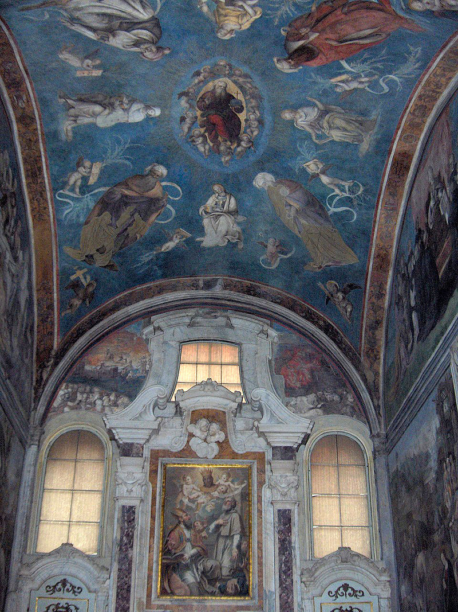
1509. Amico Aspertini. Bóveda Capilla de la Cruz. Basilica di San Frediano, Lucca.

Slide 30
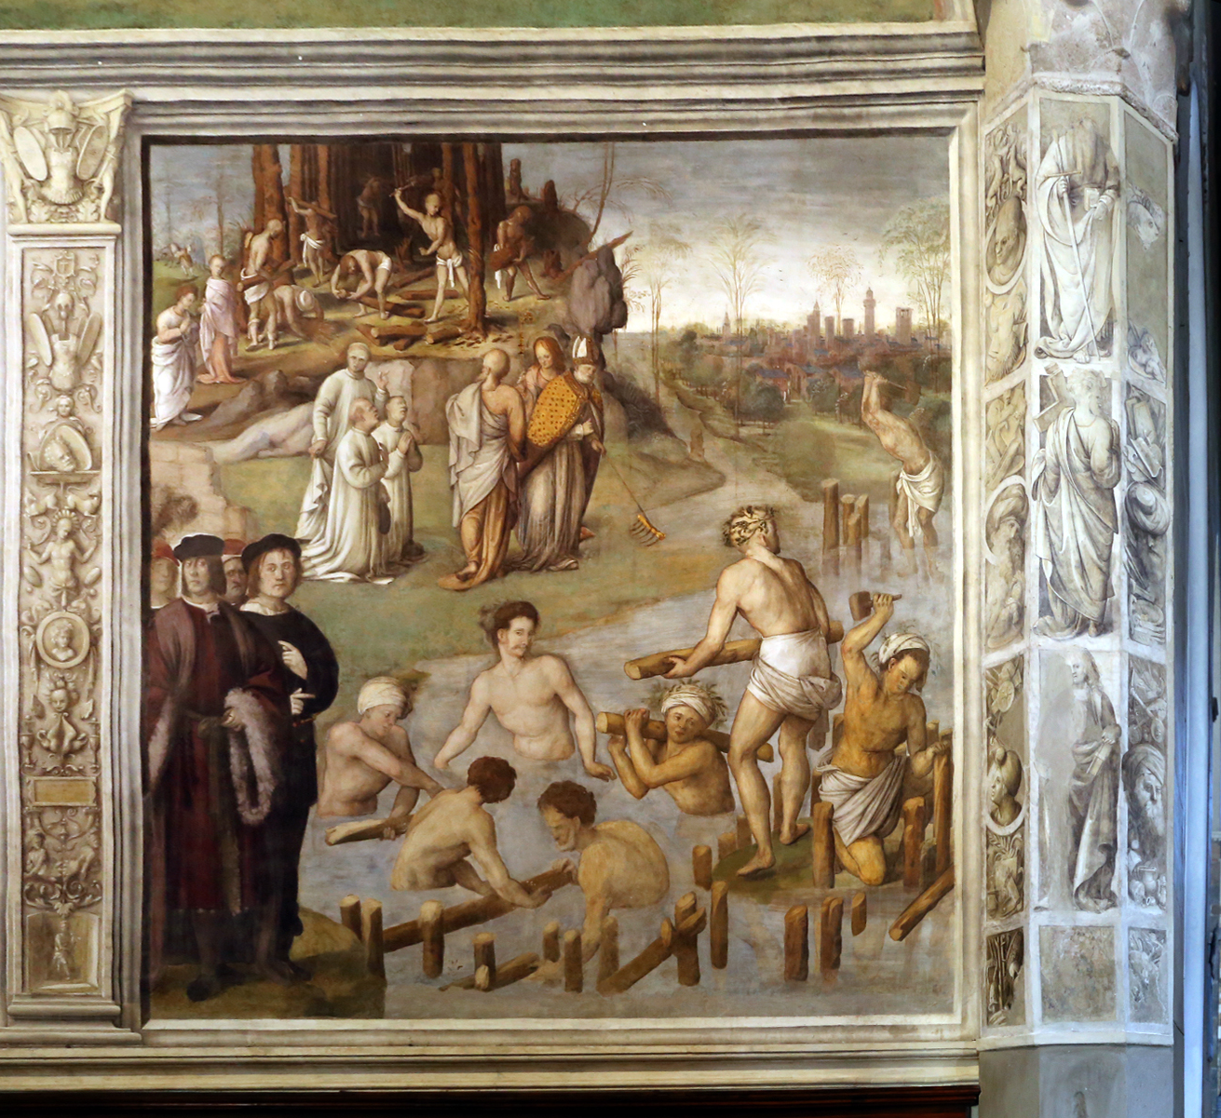
1509. Amico Aspertini. Desviación del río. Basílica de San Frediano, Lucca.

Slide 31
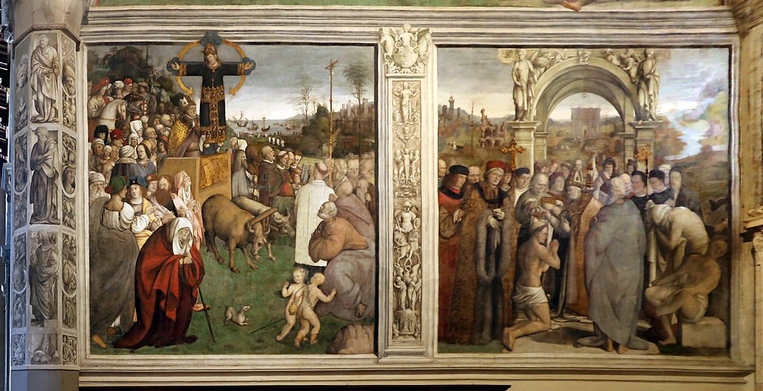
1509. Amico Aspertini. Transporte de la Santa Faz a Lucca y San Ambrosio bautiza a San Agustín . Basílica de San Frediano, Lucca.

Slide 33
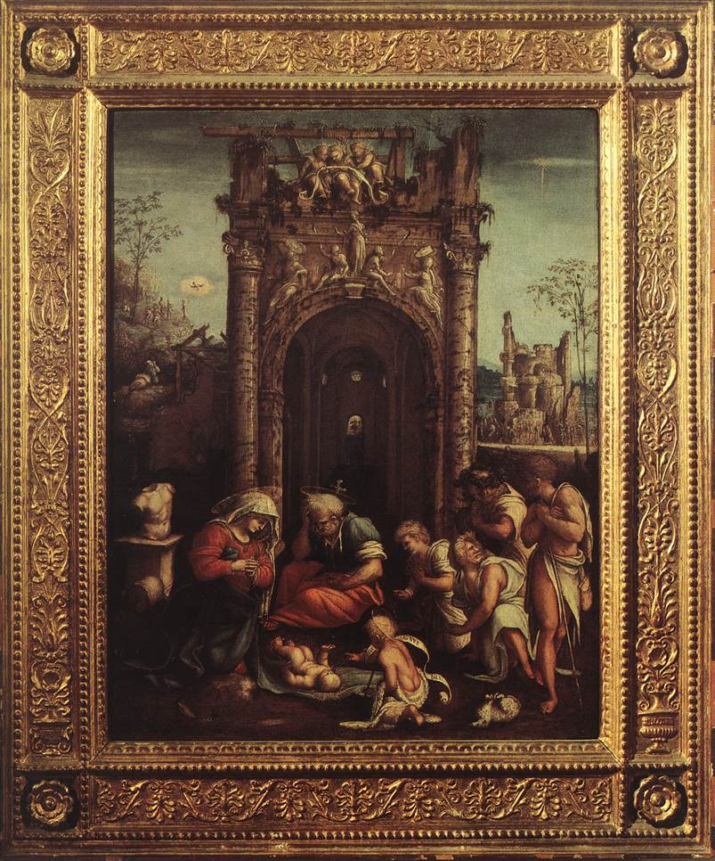
1515. Amico Aspertini. Adoración de los pastores. Galleria degli Uffizi, Florencia.
Pintor y escultor educado en la escuela de Costa y Francia, Aspertini se sintió atraído por formas fantasiosas y extrañas, elementos ciertamente extraídos de grabados del norte de Europa que estaban muy extendidos en ese momento.
En esta Adoración de los Pastores, la fantástica construcción que oculta un ábside enriquecido con varias decoraciones elaboradas, las figuras retorciéndose y lanzándose vivazmente en las direcciones más inusuales, y el paisaje diminuto e irreal, son suficientes para convencernos de que Aspertini era un artista extremadamente inusual con un estilo decididamente individual e inimitable.

Slide 34
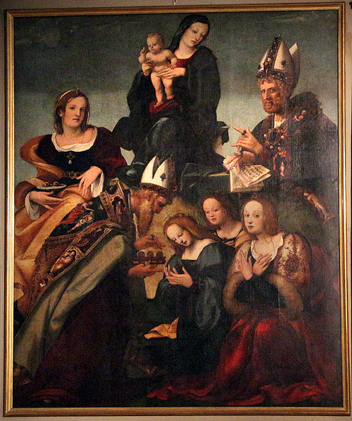
1515. Amico Aspertini. Pala di San Martino Maggiore.

Slide 35
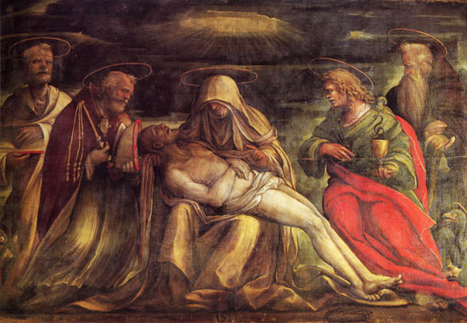
1519. Amico Aspertini. Pietà. Basilica di San Petronio, Bolonia.

Slide 37
Sin datar

Slide 38
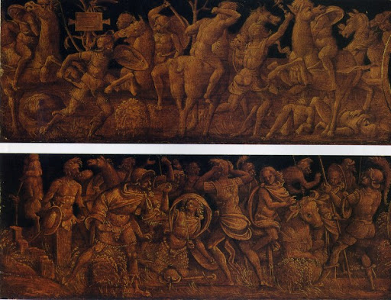
Entre 1500 y 1552.
Amico Aspertini. Batalla de las Amazonas.

Slide 39
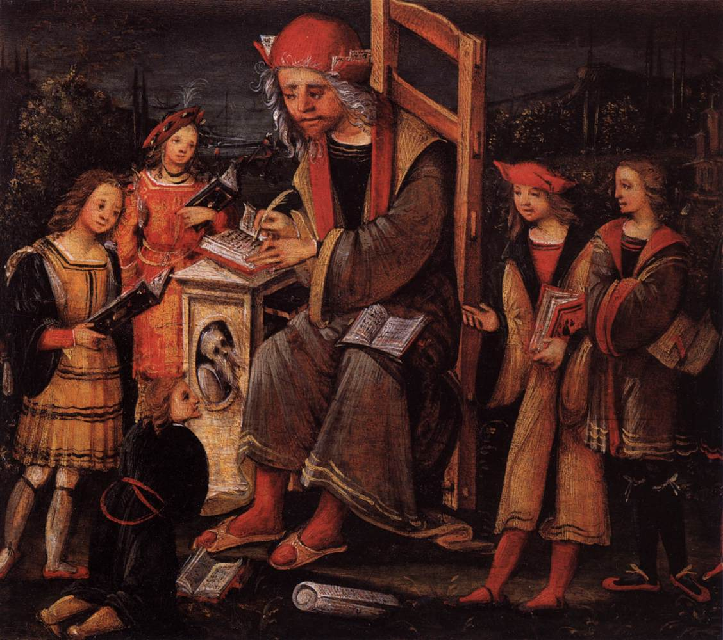
Amico Aspertini. San Cassiano. Pinacoteca di Brera, Milan.

